Slide 1
SOCn5010 Analýza sociálních sítí
Přednáška 1: Úvod do kurzu: relační perspektiva v sociálních vědách

Slide 2
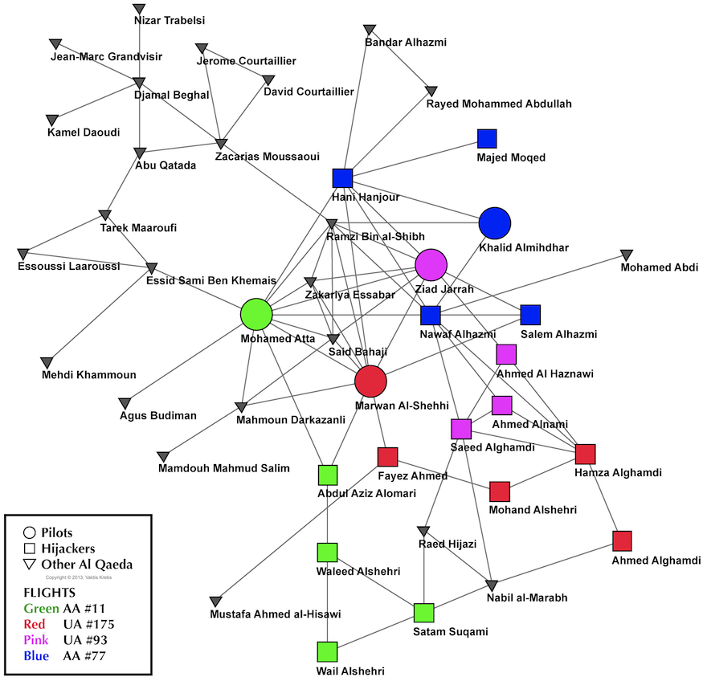

Slide 3


Slide 4
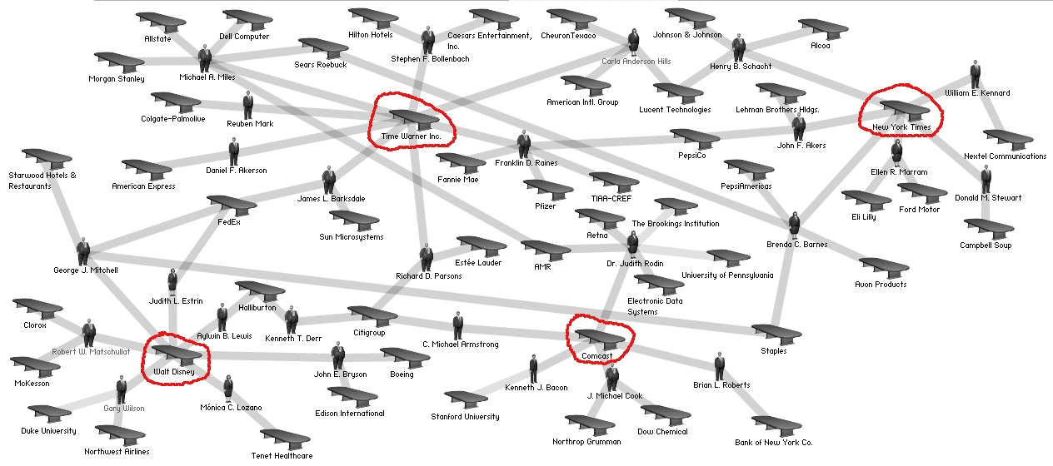

Slide 5
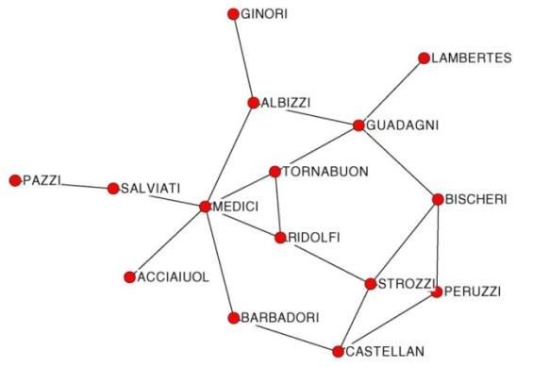

Slide 7

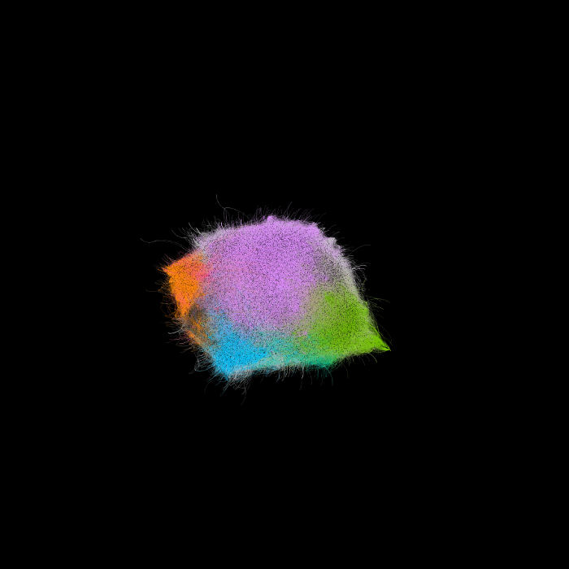
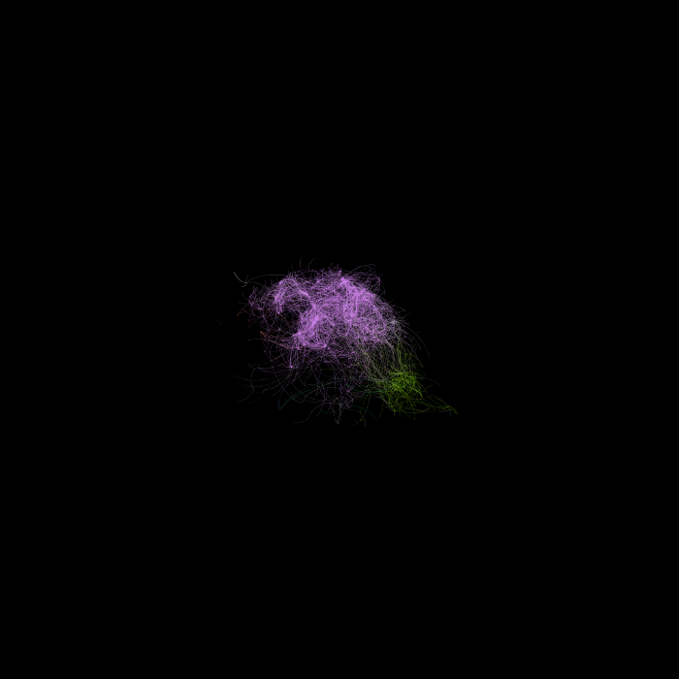
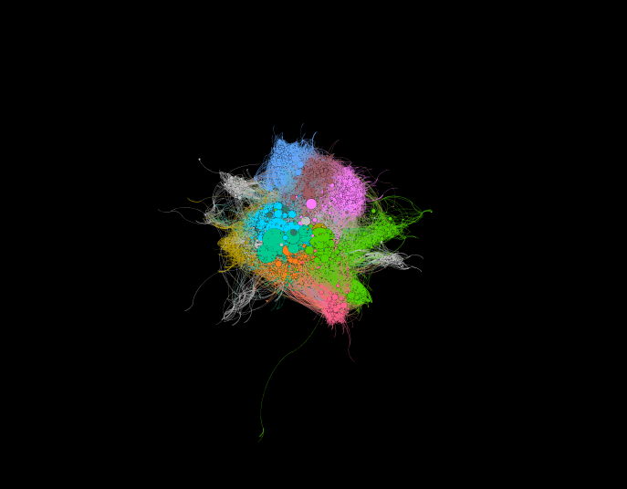

Slide 8
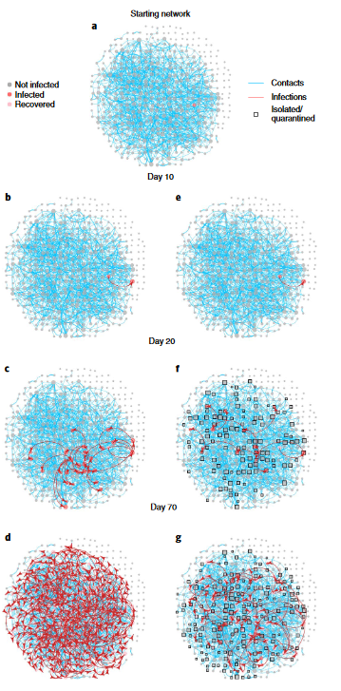

Slide 9
Odkud se vzala analýza sítí?
Vztahová perspektiva
- vs. Substanciální pohled
- věci, bytosti, podstaty
- neexistují předem dané, izolované jednotky jako jedinec nebo společnost
- trans-akce, spíše než inter-akce nebo sebe-akce
- jedinci jsou neoddělitelné od transakčního kontextu, ve kterém jsou zakořeněni (embedded-ness)
- nic nového (Marx, Simmel …)

Slide 10
Vztahová perspektiva
Teoretické a praktické důsledky pro studium základních konceptů: moc, rovnost, svoboda, jednání…
Moc – jde o vztah; mocenské vztahy nejsou vnější jiným typům vztahů (ekonomie, vědění) (Foucault); mocenské pole jako vztahy sil mezi sociálními pozicemi (Bourdieu)
Rovnost – vztahy, ne podstaty poskytují základ trvalé nerovnosti (Tilly); rozdíly v přístupu ke zdrojům, různost pozic v transakčních sítích
Svoboda – neznamená nic mimo konkrétní transakce ve kterých se jedince angažuje, mimo konkrétní strukturální, kulturní a sociálně-psychologický kontext jednání
Jednání – vždy jako jednání ve vztahu k něčemu, jedince tím vstupuje do vztahů s osobami, místy, významy a událostmi – více konverzace a dialog než individuální strategie

Slide 11
Základní analytické principy
Vazby jsou obvykle asymetricky reciproční, a liší se ve svém obsahu a intenzitě
Vazby propojují členy sítě přímo i nepřímo – musí být tedy analyzovány v kontextu celé sítě
Strukturující sociální vazby vytváří nenáhodné sítě – shluky, hranice a vzájemná křížení
Vzájemná křížení propojují shluky jedinců (organizace, události, …) stejně jako jedince
Asymetrické vazby a komplexní sítě nerovnoměrně distribuují vzácné zdroje
Síť strukturuje kooperační i konkurenční aktivity k zajištění vzácných zdrojů

Slide 12
Shrneme-li:
Vztahy, ne atributy! – kauzalita spočívá v sociální struktuře, ne v jedinci (i když lidé s podobnými aributy dělají časo podobné věci, je to tím, že sdílí podobné místo v sociální struktuře, která jim poskytuje stejné omezení a příležitosti)
Sítě, ne skupiny! – zakořeněnost v síti není binární, existuje mnoho úrovní, mnohost členství a překrývající se vztahy mezi skupinami
Vztahy ve vztahovém kontextu! – nejen vazby samotné, ale vzorce těchto vztahů jsou klíčové – příležitosti a omezení poskytují nejen pozice uzlu, ale také pozice jiných uzlů

Slide 13
Nástroje relační analýzy: SNA

Slide 14
Nástroje relační analýzy: SNA

Slide 15
Nástroje relační analýzy: SNA

Slide 16
SNA software
UCINET: https://sites.google.com/site/ucinetsoftware/home
Pajek: http://mrvar.fdv.uni-lj.si/pajek/
igraph: https://r.igraph.org/
StOCNET: https://stocnet.gmw.rug.nl/StOCNET.htm
Gephi: https://gephi.org/
NodeXL: https://www.smrfoundation.org/nodexl/

